Slide 1
Тема 12. Психология межкультурной коммуникации
Межкультурная коммуникация в деловой сфере.
Особенности национальных деловых культур: индивидуализм-коллективизм, дистанция власти, маскулинность-фемининность, избегание неопределенности (Г.Триандис).
Кросс-культурный менеджмент (Г. Хофстеде).

Slide 2
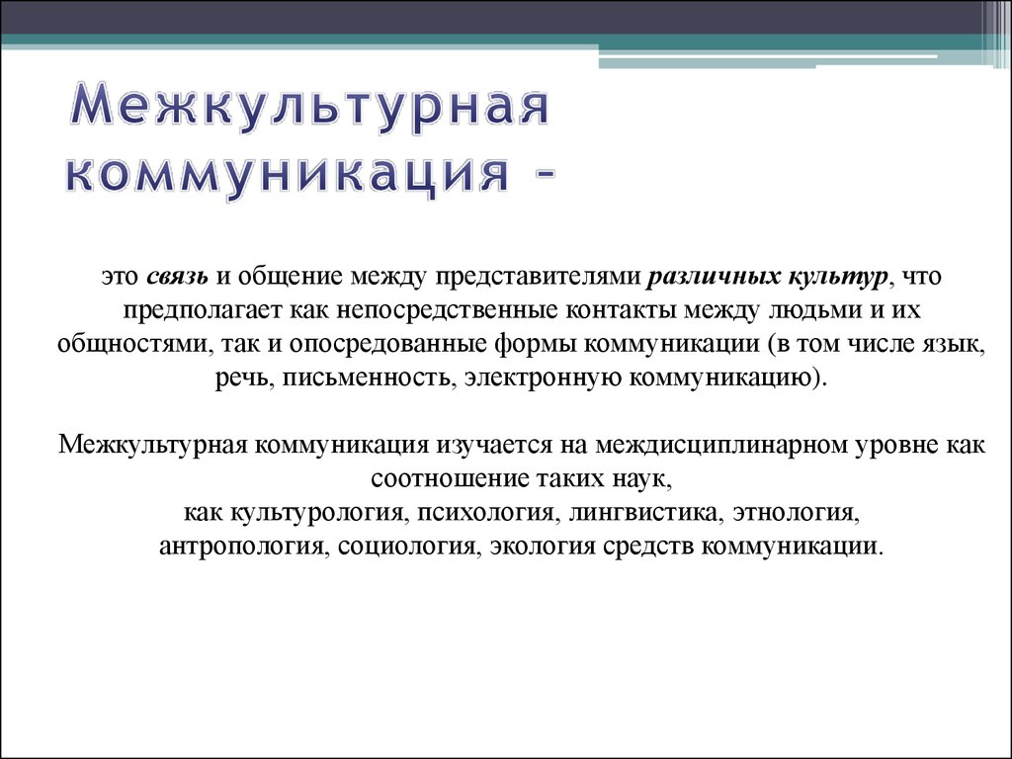

Slide 3
Межкультурная коммуникация - это особая форма коммуникации двух или более представителей различных культур, этноса, процесс которого представлен обменом информацией и культурными ценностями взаимодействующих культур.
ДЕЯТЕЛЬНОСТЬ
Знание языка
Знание материальной и духовной культуры
Знание системы ценностей
Знание моделей поведения

Slide 4
Уровни межкультурной коммуникации
индивидуальный
групповой

Slide 5
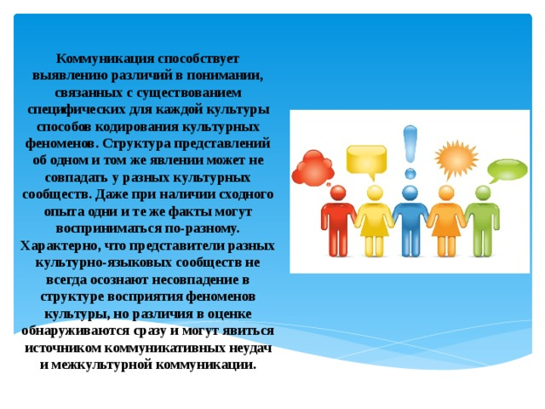

Slide 6
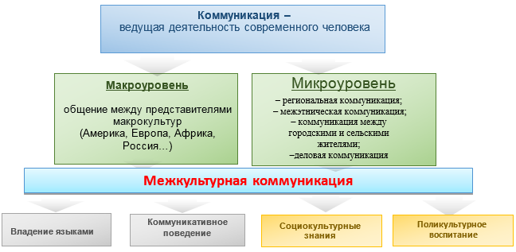

Slide 7
Формы межкультурной коммуникации
контактная и дистантная
устная и письменная
диалогическая - монологическая
межличностная и публичная

Slide 8
Жанры межкультурной коммуникации
конференции
выставки
семинары
интервью
пресс-конференции
презентации
круглые столы
деловые обеды
переговоры

Slide 9
Виды речевых актов в МК
утверждение
Утверждение, высказанное в форме вопроса, звучит менее категорично и снижает вероятность конфликта.
вопрос
Утверждение, высказанное в форме вопроса, звучит менее категорично и снижает вероятность конфликта.
побуждение
приказы и распоряжения отдаются в вежливой форме

Slide 10
Факторы культурного влияния на переговоры
национальный (анализ различных стилей переговоров)
организационный (определенные культуры, развитые внутри международных организаций)
профессиональные культуры (культуры, развитые среди профессионалов).

Slide 11
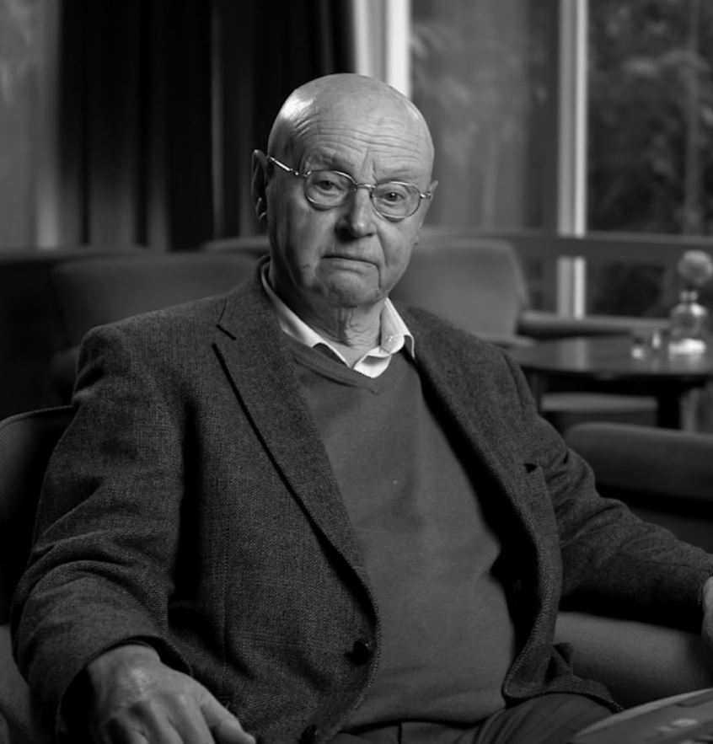
Герт (Герард Хендрик) Хофстеде 1928-2020 гг

Slide 12
В своей теории культурных измерений нидерландский социолог, специалист по теории управления Герт (Герард Хендрик) Хофстеде предложил совокупность показателей, определяющих культурные характеристики разных народов. Исследование, проведенное Г. Хофстеде, состояло в анкетировании большого числа сотрудников (более 1000) транснациональной корпорации более чем в 100 странах на предмет их отношения к работе и поведения на рабочем месте. В результате было сформулировано пять показателей (критериев), по которым он различал культуры:
1) дистанция от власти (от низкой до высокой):
2) обособленность (коллективизм – индивидуализм);
3) напористость (маскулинность – феминность);
4) избегание неопределенности (неприятие неопределенности);
5) стратегическое мышление (краткосрочная или долгосрочная ориентация на будущее).
В качестве эмпирической базы использовались результаты письменного опроса, проведенного в 1960–1970-х гг. в 40 странах мира (за исключением бывших социалистических стран). Эти исследования позволили установить, что различные феномены культуры могут быть измерены по нескольким указанным параметрам, которые на практике выступают в различных комбинациях между собой, что и определяет ментальность соответствующей культуры. Результаты исследований Г. Хофстеде были опубликованы в работах «Последствия культуры» (1980) и «Измерения национальных культур в пятидесяти странах и трех регионах» (1983).

Slide 13
Культуры имеющие иерархическую, вертикальную структуру организации
с большой дистанцированностью от власти: характерны восприятие власти как наиболее важной части жизни, преклонение перед начальством
арабские страны, Латинская Америка, Юго-Восточная Азия, РФ, РК
с низкой дистанцией от власти: принята точка зрения о том, что неравенство в обществе должно быть сведено к минимуму
Австрия, Дания, США, Германия

Slide 14
Обособленность (коллективизм – индивидуализм)
индивидуалистской называется культура, в которой индивидуальные цели ее членов более важны, чем цели групповые
Германия, США, Австралия, Великобритания, Канада, Нидерланды, Новая Зеландия
коллективистская культура характеризуется доминированием групповых целей и ценностей над индивидуальными
Япония, Китай, африканские страны, католические страны Южной Европы и Латинской Америки

Slide 15
Напористость (маскулинность – феминность)
мужскими (маскулинными) следует считать культуры, в которых ценятся тщеславие, стремление к успеху, признание личных достижений и забота о высоком достатке
Австрия, Великобритания, Венесуэла, Германия, Греция, Ирландия, Италия, Мексика, Швейцария, Филиппины, Япония
женскими (феминными) следует признать культуры, в которых превалируют значимость межличностных отношений, сотрудничество, стремление к пониманию и проявление заботы об окружающих
Дания, Нидерланды, Норвегия, Португалия, Финляндия, Чили, Швеция

Slide 16
Избегание неопределенности (неприятие неопределенности)
В культурах с высоким уровнем избегания неопределенности в ситуации неизвестности люди постоянно испытывают стресс и чувство страха. Здесь наблюдается высокий уровень агрессивности, для выхода которой создаются особые каналы в обществе. Представители таких культур пытаются избегать неясных ситуаций, обезопасив себя множеством формальных правил, неприятием отклонений от нормы в поведении, верой в абсолютную истину. Люди, относящиеся к такому типу культур, нетерпимо относятся к людям с другим типом поведения, больше сопротивляются любым изменениям, болезненно относятся к двусмысленности, беспокоятся о будущем, мало склонны к риску. Они предпочитают четкие цели, подробные задания, жесткие графики работы и расписания действий.
Бельгия, Германия, Гватемала, Греция, Перу, Португалия, Уругвай, Франция, Япония
Для культур с низким уровнем избегания неопределенности характерны более оптимистическое отношение к любой ситуации, чем у людей, относящихся к культурам с высоким уровнем избегания неопределенности, надежда на успех в любом деле, стремление жить сегодняшним днем. Представители этих культур склонны к риску, они противятся введению формализованных правил повеления, менее подвержены стрессу в непривычных ситуациях. Такие люди весьма работоспособны и активны, а также склонны к критическому мышлению
Сингапур, Ямайка, Дания, Швеция, Бельгия, Ирландия, Великобритания, США

Slide 17
Стратегическое мышление (краткосрочная или долгосрочная ориентация на будущее) – это ориентированность на решение стратегических, долгосрочных целей, желание заглядывать в будущее.
для культур с большими значениями этого параметра (Юго-Восточная Азия) характерны расчетливость, упорность в достижении целей, стойкость
для культур с малым значением (страны Европы) – приверженность традициям, выполнение социальных обязательств

